Slide 1

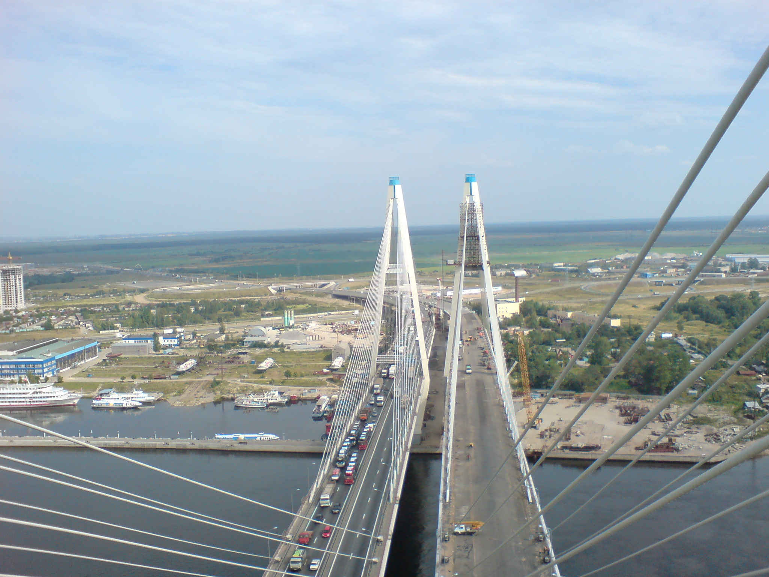
«Влияние качества вяжущих материалов на свойства асфальтобетона
Инновационные разработки ГК « АБЗ-1»
www.abz-1.ru
Майданова Наталья Васильевна, к.т.н , nmaydanova@abz-1.ru
Москва, 01.12. 2016

Slide 2
ГРУППА КОМПАНИЙ «АБЗ-1»
Направления деятельности
Генеральный подряд в дорожно-мостовом строительстве
ЗАО «АБЗ-Дорстрой» около 100 инженерно-технических работников
Дорожно-строительные работы
ООО «ДСК АБЗ-Дорстрой» ; ЗАО «Экодор» ; ООО «СМУ-43» 500 единиц техники
Производство дорожно-строительных материалов
ОАО «АБЗ-1» (c 1932г.) 7 заводов мощностью 1,5 млн. тонн асфальта в год, , что составляет более 20 % общего объема рынка данной продукции в Санкт-Петербурга и Ленинградской области.
Логистика дорожно-строительных материалов и сырья
ООО «АБЗ-Автотранс», ЗАО «СКС», ЗАО «Геоформ» 2 млн. тонн груза ежегодно
ЛАБОРАТОРИЯ ( входной, приемо-сдаточный, операционный, периодический контроль, исследовательская деятельность) Аттестат аккредитации RA.RU.21АЕ17 ( дата включения аккредитованного лица в реестр 10.09.2015)
Члены европейских ассоциаций : IMAA and EAPA
российской - «Р.О.С.Асфальт»

Slide 3
СЕГОДНЯ: ДОРОЖНЫЕ БИТУМЫ
Качество выпускаемых марок битумов - нестабильно;
Низкая термостабильность;
Снижение качества исходного сырья ( увеличение глубины переработки нефтей, отсутствие процессов по усреднению сырья , операционный контроль, корректировки режимов ) ;
Нормативная база требует актуализации (мониторинг, анализ, создание национальных НД с );
Отсутствие у НК сырья из «тяжелой» битуминозной нефти;
Отсутствие стабильных поставок вяжущих по требуемым НД.

Slide 4
Пенетрация при 25°С для БНД 60/90
Сезон 2016 г

Slide 5

Отклонение от паспортных данных ( по пенетрации при 25°С) для БНД 60/90
Результа
МАХ в «+», дмм | МАХ в «-», дмм | Без отклонения, % | Процент в «+», | Процент о в «-»
17,7 | 12,6 | 3,6 | 64,3 | 32,1
-Обратная связь с производителями ( цистерны в соответствии с ГОСТ 1510, правильный отбор проб, чистые пробоотборники, тара с крышками, четкая идентификация, отслеживание геопозиции, пломбирование ) ;
- испытание без дополнительных разогревов и перегревов, добросовестное ведение записей
-Раздельное хранение в пределах марки;
-Снижение температур хранения ( при необходимости);
- Модификация перед использованием;
- Подбор вяжущих по требуемым PG;
Статическая обработка данных по различным производителям;

Slide 6
Ключевые требования асфальтобетона к вяжущим
1. Полное покрытие минеральных материалов (обволакиваемость):
- вязкость;
- определение температурных диапазонов смешивания и уплотнения ( В ПНСТ на смеси;
- -оценка степени обволакиваемости в НД;
- оптимизация времени перемешивания;
- использование добавок .

Slide 7
Ключевые требования асфальтобетона к вяжущим
2. Высокая прочность сцепления пленки вяжущего с поверхностью каменных материалов – адгезия:
- компонентный состав битума;
- хим. состав каменных материалов;
- пористость каменных материалов;
- обязательное применение адгезионных добавок во всех типах а/б смесей;
- оптимизация содержание адгезионных добавок в зависимости от породы каменных материалов;
- совершенствование методик оценки сцепления.

Slide 8
Ключевые требования асфальтобетона к вяжущим
3. Когезия :
- вязкость;
- компонентный состав, природа исходного сырья;
оценка реологических характеристик по методологии Суперпейв
( лаборатория оснащена) ;
- коррекция реологии битумов природными битумами или их аналогами;
- модификация.

Slide 9
Модификация полимерами типа СБС
Основная цель введения полимера типа СБС в битум:
– понижение температурной чувствительности вяжущего, т.е. увеличение его жесткости летом и снижение ее зимой
- придание вяжущему эластичности - способности к восстановлению первоначальных размеров и формы после снятия нагрузки.
- Увеличение вязкости и когезии
Опыт АБЗ-1:
- Выпуск с 1999 года ( использование в уплотняемых и литых а/б, мастики)
- Две установки «Масенза»
- 20 – 25 % от общего количества органических вяжущих
- Приготовление перед использованием
-Оперативная оценка дисперсности

Slide 10
Классы модификаторов, процент импорта
Адгезионные добавки - 10%
Полимеры - 50 %
Эластомерные модификаторы на основе отходов резинотехнических изделий – 10 %
Природные и синтетические воски и парафины – 100 %
Природными асфальтами и асфальтитами (Тринидат Асфальт, Гильсонит и др.) - 100 %
Целлюлозные и синтетические добавки для ЩМА – 20 % .
Добавки для « Теплых» и холодных а/б смесей – 30 %
Добавки для восстановления свойств битумов - 80%
Добавки для снижения старения битумов – 60 %
Ароматизаторы для битума -- 100 %
Прозрачное вяжущее для цветных асфальтов – 30 %
Специальные пигменты для цветных асфальтов - 70 %

Slide 11
Проблемы. «Старение» вяжущего
« СТАРЕНИЕ» – закономерное изменение компонентного состава вяжущих, и как следствие, эксплуатационных свойств
Окислительное «старение»
- окисление с образованием кислородсодержащих соединений преимущественно кетонов, кислот и сложных эфиров и др.;
- окислительное дегидрирование с образованием непредельных и ароматических соединении;
- окислительная полимеризация и дегидроконденсация, которые приводят к образованию высокомолекулярных полициклических ароматических и гетероатомных соединений, а затем смол и асфальтенов.
Адсорбционное «старение»
-В литых а/б более 90 % удельной поверхности приходится на мин. порошок
-Каменные материалы не являются инертными
« Старение» при эксплуатации
- ультрафиолет, окисление, температурные режимы, антигололедные добавки, звуковые колебания

Slide 12
Ключевые требования асфальтобетона к вяжущим
4. Термостабильность:
- учет краткосрочного и долгосрочного старения;
- управление температурно-временными режимами транспортирования, хранения и использования ;
-- щадящий разогрев, снижение температур при длительном хранении;
применение специализированных добавок ( антиоксиданты);
- снижение рабочих температур производства и уплотнения а/б смесей.

Slide 13
Технология «теплого»
асфальта
С 2010 года ОАО «АБЗ-1» развивает инновационную технологию «теплого асфальта» . выпущено более 800 тыс. тонн а/б смесей
ОПЫТ:
Допускает укладывать смеси при температуре окружающего воздуха не ниже минус 10С при соблюдении технологической дисциплины, добиваясь при этом эффективного уплотнения смеси при устройстве асфальтобетонных слоёв, не снижая его долговечности и прочности, что продлевает строительный сезон в холодное время года на 2,5- 4 месяца;

Slide 14
«ТЕПЛЫЕ» СМЕСИ
2016 год: Первая премия в номинации Лучший пример внедрения инновационных технологий» с продуктом «Тёплый асфальт». в конкурсе «Инновации в строительстве» в рамках выставки ИнтерСтройЭкспо.
ПРЕИМУЩЕСТВА:
Теплый асфальт » или «Warm Mix Asphalt» - энергосберегающая технология - понижение технологических температур на 25-30%
Не требуется специального дорогостоящего оборудования
Небольшое количество специализированной добавки изменяет реологические свойства асфальтобетонной смеси, увеличиваяпластичность при пониженных температурах
До 80 % уменьшается количество эмиссий газообразных углеводородов и водяного пара в атмосферу
Технология «Теплый асфальт » или «Warm Mix Asphalt» позволяет увеличить плечо доставки асфальтобетонной смеси до 300 км
Технология «теплого асфальта», допускает укладывать смеси при температуре окружающего воздуха не ниже минус 10С при соблюдении технологической дисциплины,
Снижение технологических температур выпуска «теплого асфальта» приводит в экономии энергоресурсов, и , следовательно, уменьшается стоимость укладки 1 квадратного метра асфальта.

Slide 15
ЛЕГАЛИЗАЦИЯ технологии
ТЕПЛЫЕ» СМЕСИ» - ЭКОЛОГИЯ
5 января 2016 года Владимир Путин подписал Указ о проведении в 2017 году в Российской Федерации Года экологии

Slide 16
«ТЕПЛЫЕ» СМЕСИ» - ЭКОЛОГИЯ
ЭКОЛОГИЯ ( заводы в черте города, «синий» дым, высокие температуры выпуска для условий транспортирования и укладки ( удобоукладываемость)
До 80 % уменьшается количество вредных выбросов в атмосферу

Slide 17
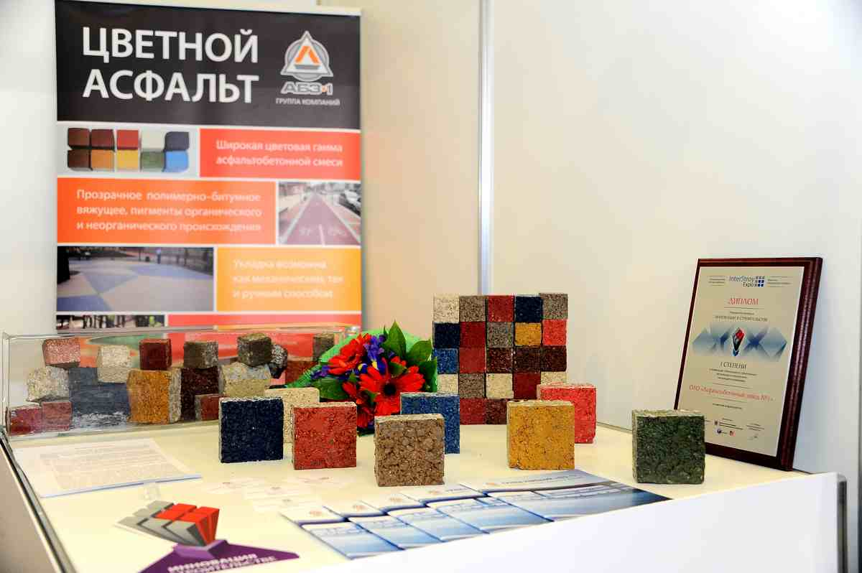
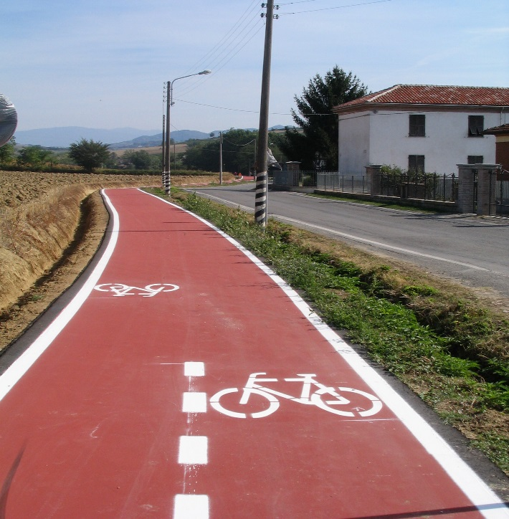
ЦВЕТНЫЕ СМЕСИ
2015 год: Первая премия, «Цветной асфальт» (номинация «Иные материалы»)
2014-2015 г – опытные участки, объекты
2016 год Подана Заявка на патент «ВЯЖУЩЕЕ ДЛЯ ЦВЕТНОГО АСФАЛЬТОБЕТОНА»
Готовность ГК « АБЗ-1» к выпуску цветных а/б смесей любых марок и типов
( в том числе со светоотражающим эффектом)

Slide 18

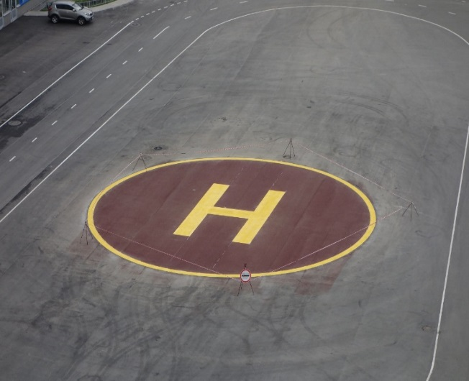
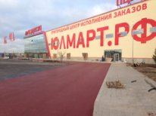
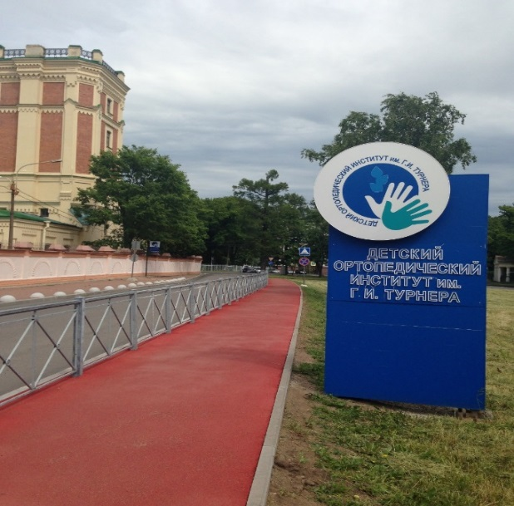
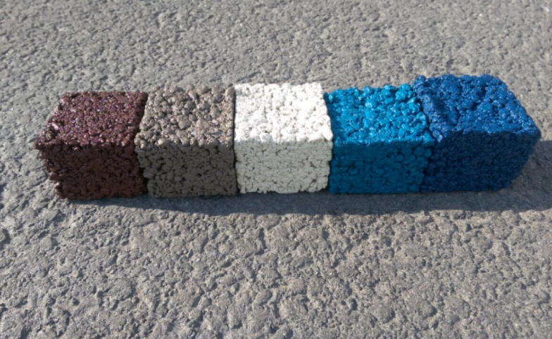
ЦВЕТНЫЕ СМЕСИ
Вертолетная площадка ООО "СЗРЦ Концерна
ПВО «Алмаз-Антей», август 2015 г.
Технический проезд вокруг Юлмарта
октябрь 2015 г.
Тротуар около детского ортопедического
института им. Турнера , сентябрь 2014 г
Опытные участки на стадионе « Зенит» ,
октябрь 2014

Slide 19
Конференция « Евроасфальт и Евробитум» ( Прага, июнь 2016 г)
Исследовательская работа

Slide 20
Благодарю за внимание
Группа Компаний “АБЗ-1”
www.abz-1.ru
МЫ В СОЦИАЛЬНЫХ СЕТЯХ
https://vk.com/abzasphalt
https://www.facebook.com/abz1group/
2016 г.

